Slide 1

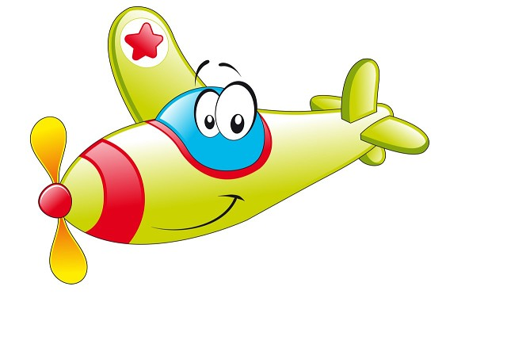

Игра на развитие зрительного внимания, расширение словарного запаса,
совершенствование грамматического строя речи
«Почини игрушку»
Составила: логопед Жучкова Н.А.

Slide 2


Игра «Почини игрушку»
Цель: - развитие зрительного внимания, расширение словарного запаса, совершенствование грамматического строя речи.
Задание: Посмотри внимательно на игрушку. Что произошло с игрушкой? Без чего игрушка? Почини игрушку: выбери недостающую деталь, нажми на нее левой кнопкой мышки. С чем теперь игрушка?
Смена слайдов по значку .
Вернуться в главное меню .
Закончить игру .
Послушать задание
Начать игру
Источники

Slide 3
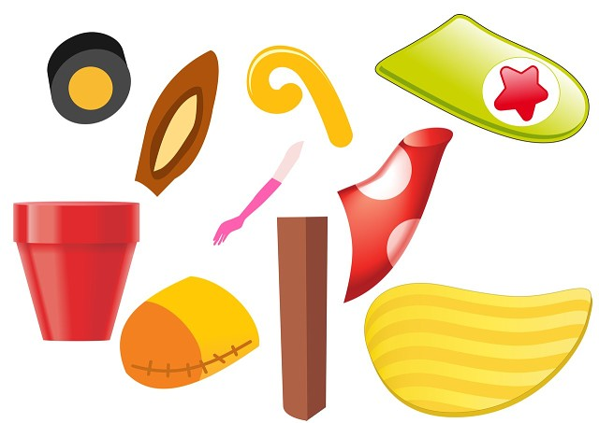
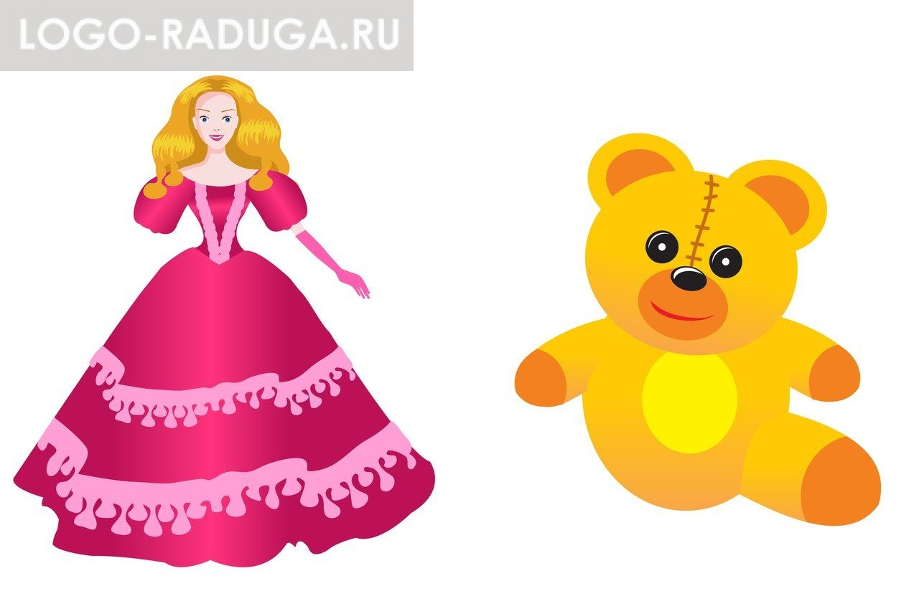


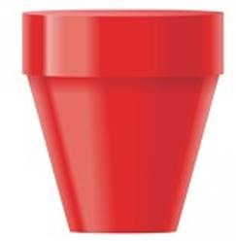

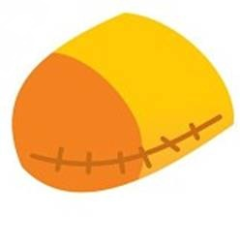
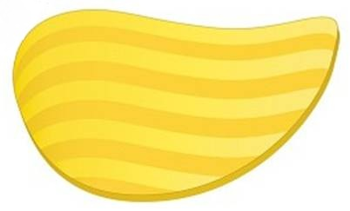


Slide 4
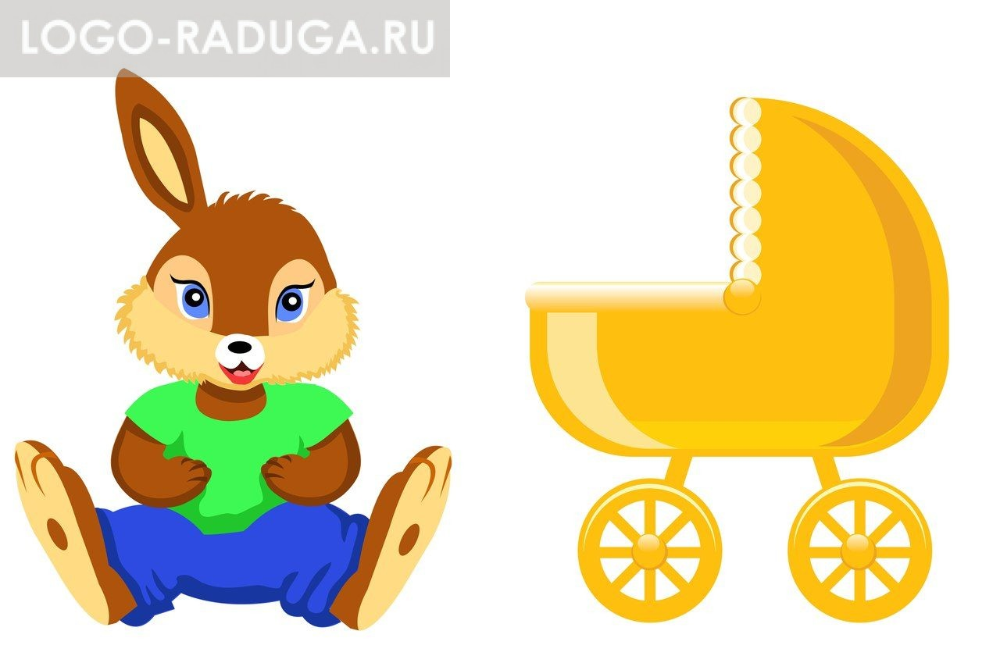

Slide 5
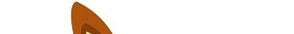

Slide 7


Slide 8


Slide 9
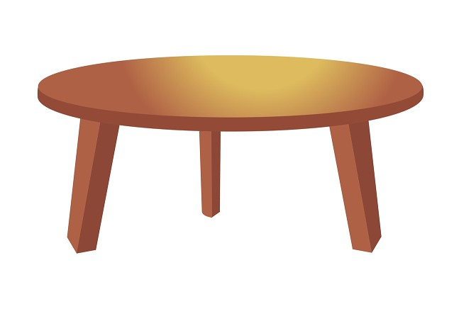

Slide 11
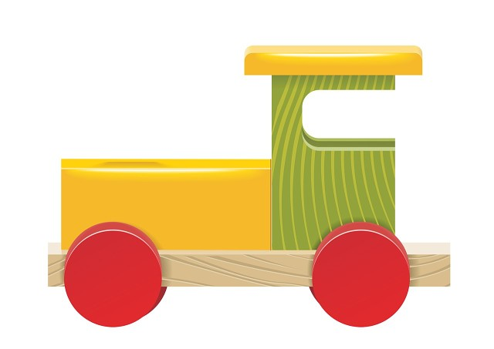

Slide 12
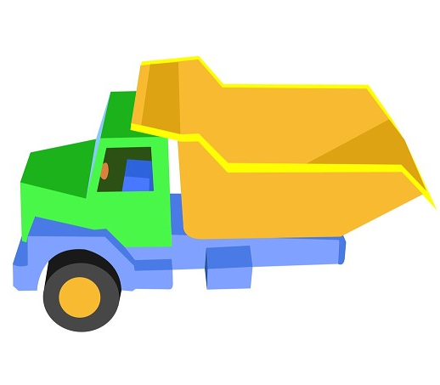

Slide 13


Молодец!

Slide 14
Источники:
Картинки – Logo-raduga.ru
Стрелка – Authorfromscratch.weebly.com
Фон – Hdbackgroundspic.com
Смайлик – Drive2.ru

